Slide 1
ASIGNATURA: ADMINISTRACIÓN
OBJETIVO DE LA CLASE : COMPRENDER ASPECTOS DE LA PERSONALIDAD.
PROPÓSITO: ¡CREE EN TI, TÚ PUEDES HACERLO!
NIVEL: III°
DOCENTE: CRISTIAN DANOUN
UNIDAD: 2
TEMA: PERSONALIDAD
FECHA ENTREGA: 17 JULIO

Slide 2
ASPECTOS QUE INFLUYEN EN LA PERSONALIDAD
ESTÉTICO
BIOLÓGICO
SOCIOLÓGICO
PSICOLÓGICO

Slide 3
SOCIOLÓGICO
*RELIGIÓN
Es la visión que tenemos del mundo y de la sociedad.
Juicio moral, autoconceptuación (libertad religiosa).
Afecta relaciones personales.

Slide 4
SOCIOLÓGICO
*POLÍTICA
Sistema de gobierno:
(Leyes cívicas y morales).
Regulan nuestro comportamiento.
Ej: USA (pena de muerte, armas).

Slide 5
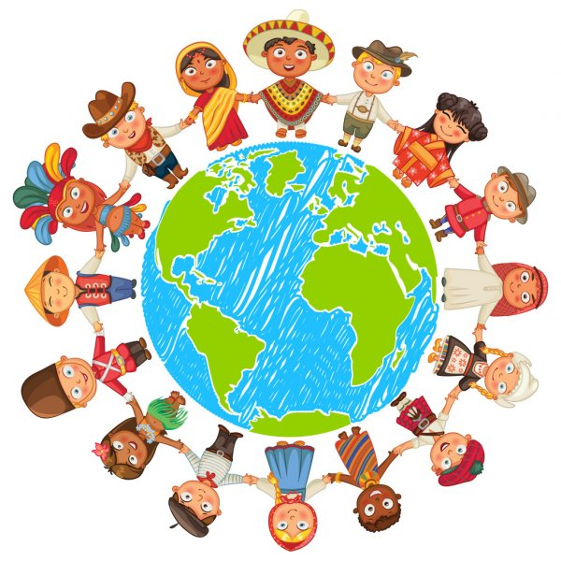
SOCIOLÓGICO
*CULTURA
Expresión social, artística, artesanal.
Educación.
Ej: Familia, Iglesia, Amistades.
*Los distingue de los demás

Slide 6
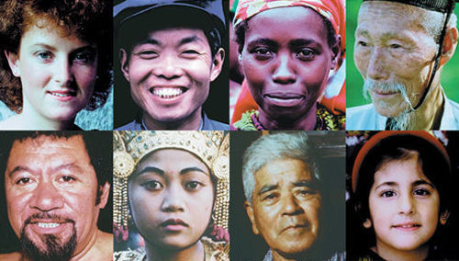
SOCIOLÓGICO
*RAZA
Todo aspecto físico, que procede de un pueblo o nación… condiciona su comportamiento social.
Ej: Mongólicos y americanos.

Slide 7
ACTIVIDAD
*Responda las siguientes preguntas:
1) Explique el concepto cultura y en que se diferencia con la raza.
2) Escriba cinco conceptos que expliquen la cultura chilena.
¡5 minutos!

Slide 8
MINI TEST
¡5 minutos!

Slide 9
METACOGNICIÓN
*RESPONDA LAS SIGUIENTES PREGUNTAS. JUSTIFIQUE

